Slide 1
Biogasskonferanse
Mulighetsanalyse for biogassutbygging
Indre Østfold, Rakkekstad og Halden
23. mai 2013
Re Bioconsult – Ivar Sørby

Slide 2
Hvorfor mulighetsanalyse?
Biogass Østfold 2015 har som formål å bidra til økt produksjon og bruk av biogass i Østfold
Viktig å skaffe et best mulig beslutningsgrunnlag
Mulighetsanalysen skal gi en oversikt over de reelle mulighetene, avdekke barrierer og peke på løsninger
Notes:
MA har IKKE fanget opp alle tenkelige muligheter i Østfold
Alle beregninger bygger på de forutsetninger som er opplyst blant annet fra kommunene.
Fylkeskommunens eget store gårdsbruk på Kalnes VgS er IKKE med i rapporten – det burde det kanskje ha vært?
MA er IKKE en fasit, peker på noen muligheter og det er gjort estimat på lønnsomhet og på energipriser

Slide 3
Hvilke ressurser rår vi over?
Kildesortert matavfall fra husholdningene
Næringsavfall
Slakterier
Næringsmiddelindustri
Butikker
Husdyrgjødsel
Storfe, fast og flytende
Svin, fast og flytende
Fjørfe
Gras fra flomutsatte områder

Slide 4
Hva bør biogassenergien brukes til?
Drivstoff
Varmeproduksjon
Elektrisitet. Ikke behandlet i rapporten, da det er svært krevende å få lønnsomt i Norge

Slide 5
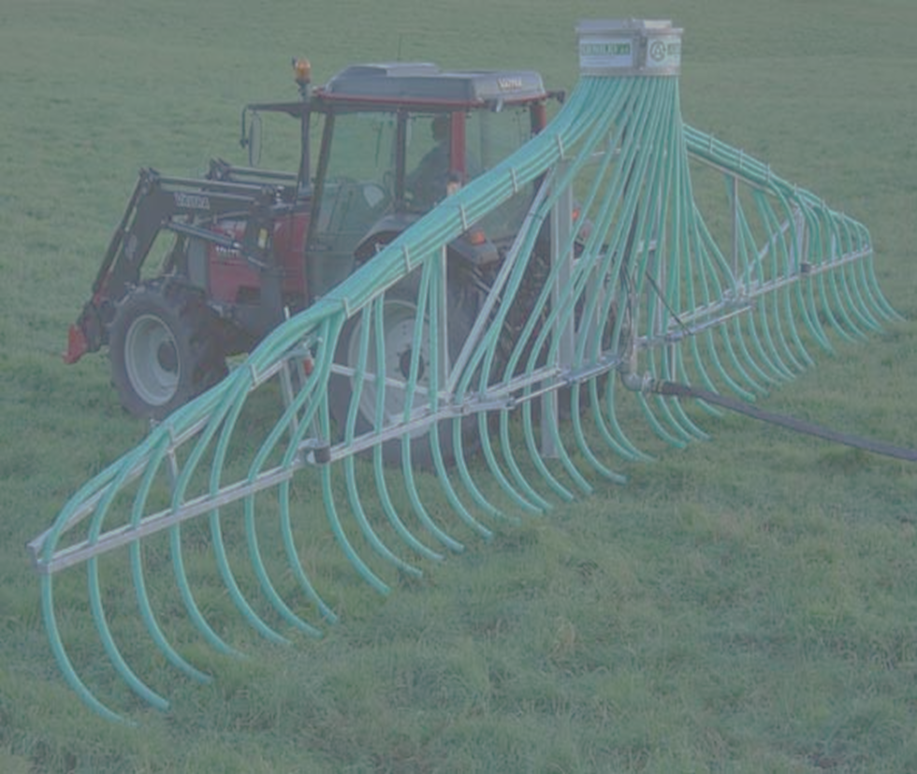
Hva med bioresten?
Bioresten bør brukes uavvannet som gjødsel i landbruket
Inneholder mer plantetilgjengelig
nitrogen enn husdyrgjødsel
Lukter vesentlig mindre
Kan erstatte betydelige mengder mineralgjødsel
Må lagres i tette lagertanker

Slide 6
Kilde: Rådal et al., 2008

Slide 7
Biogasspotensialet i Norge
Kilde: Rådal et al., 2008

Slide 8
Notes:
24 GWh med mindre enn 20 km transport
28 GWh med mindre enn 30 km transport
Gjødsel fra Marker bør få ekstra transport støtte ut fra hensyn til avrenningsproblematikk, hentes fra andre budsjetter enn biogass(MD) Ekstra tilskudd på ca 10 – 15 kr /tonn gjødsel ville bidratt til å ligne ut transportkostnadene for biogassprodusenten. Optimal fordeling av næringsstoff

Slide 9
5 spørsmål som må besvares
Hvem skal eie biogassanlegget?
Hva skal energien brukes til?
Hvilken pris kan vi få for energien?
Er det sikkerhet for nok og riktig sammensatt råstoff?
Er det avsetning for bioresten?

Slide 10
Barrierer
Rammevilkår-Lønnsomhet-Forutsigbarhet
Eierskap (Kommuner, avfallsselskap, energiselskap, bønder)
Risikokapital (eierskap og lønnsomhet må være på plass)
Østfold har flere relativt små avfallsselskap
Langsiktig samarbeid
Sammenslåing?
Manglende kildesortering av matavfall i husholdningene – forbrenning.

Slide 11
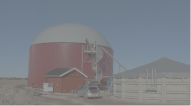
5 tilfeller i rapporten
Felles gårdsbiogassanlegg i Skiptvet, lokalisert hos Alf Håvard Bro
Industriell biogassproduksjon på Brennemoen industriområde, Eidsberg
Felles gårdsbiogassanlegg i Berg, Halden
Større biogassanlegg i Rakkestad
Felles gårdsbiogassanlegg i Marker

Slide 12
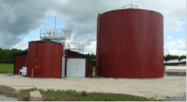
Felles gårdsbiogassanlegg i Skiptvet
Råstoffgrunnlag/behov 17 000 t husdyrgjødsel
Energileveranse 1,7 GWh(1 670 000 kWh)
Rørtransport av urenset biogass til Kirkelund Skole og Sollia helse – og sykehjem
Varmeproduksjon
Samlet investering ca NOK 8 mill
Innovasjon Norge 40 % - NOK 3,2 mill
Mulig energipris ca NOK 0,70/kWh
Bør eies i felleskap kommune - bønder
Notes:
Alle beregninger bygger på de forutsetningene og det energiforbruk som er opplyst fra kommunene, ellers på vedlagte litteratur og kildehenvisninger

Slide 13
Industriell biogassproduksjon på Brennemoen(Fossens Eftf AS)
Få til et forpliktende og langsiktig samarbeid med avfallsselskapene. (Eierskap-tildelingsrett - lov om offentlige anskaffelser)
Forankre et godt eierskap
Avfallsselskap
Kommuner direkte
Bønder
Energiselskap
Jobbe aktivt med å inngå avtaler på næringsavfall
Landbruket
Husdyrgjødsel
Biogjødsel
Arealer
Biogassanlegget på avløpsrenseanlegget-samhandling
Nærhet til E-18, byer og tettsteder
Notes:
Det foreslås videre at den videre saksgang blir som følger:
Formalisere et samarbeid mellom IØR IKS, de tilstøtende kommunene, de tilstøtende bondelagene og Fossens Eftf AS, for å sjekke ut grunnlaget for videre framdrift.
Etablere kontakt med Movar IKS, foretakets eierkommuner, bondelag mv. for å sjekke ut interessen for et samarbeid med tanke på full deltakelse i et biogassanlegg på Brennemoen Industriområde.
Etablere et eierselskap med alle interessenter, som gjennomfører videre arbeid. Målsettingen bør være å skape grunnlag for å etablere biogassfabrikk på Brennemoen Industriområde. Disse forberedende arbeidene bør ikke være av lengre varighet og i større omfang enn at de kan finansieres av partene selv gjennom egeninnsats og dekning over interessentenes egne budsjetter.
Hvis det nå fortsatt er grunnlag for det, bør det lages et forprosjekt som skal gi å gi et fullstendig beslutningsgrunnlag for prosjektet. Det er viktig å tenke nøye gjennom eierskapsmodellen og leveringsavtalene om råstoff og energi. Slik det ser ut nå vil dette kunne bli et foretak som er sammensatt av offentlige og private interesser. Det bør søkes finansiering til forprosjektet fra for eksempel Transnova og deltakende interessenter.
Vedtak i politiske fora og styrer, søknader, detaljprosjektering, bygging og igangsetting.

Slide 14
Råstoffgunnlag/behov og mulig energiproduksjon Brennemoen
Råstoff type og opprinnelse | Mengde | Ts % | Tonn tørrstoff | Energi Innhold MWh/tonn vare | Energi totalt MWh
Kildesortert matavfall | 6000 t | 32 | 1 920 | 0,9 | 5 460
Annet næringsavfall | 6000 t | 25 | 1 500 | 1,0 | 6 000
Nortura-slam, avvannet | 2000 t | 10 | 200 | 0,2* | 400
Tilkjørt fjørfegjødsel fra Marker | 800 t | 40 | 320 | 1,1 | 880
Tilkjørt svinegjødsel fra Marker | 6-8 000 t | 6 | 420 | 0,12 | 840
Flytende gjødsel fra nærområdet, anslått oppslutning blant bøndene ca 50 % | 60 000 t | 6 | 3 600 | 0,12 | 7 200
Sum |  |  | 7 960 |  | 20 720
Gass fra biogassanlegg ved avløpsrenseanlegget |  |  |  |  | ?
Notes:
Minimumsnivåer på råstoff, energimarkedet begrenser oppover

Slide 15
Felles gårdsbiogassanlegg i Berg, Halden
Råstoffgrunnlag 28–30 000 t husdyrgjødsel
Noe matavfall/næringsavfall fra Halden Resirkulering
Mulig energileveranse 2,5-3,0 GWh
Mulige kunder:
Høyskolen i Østfold/Statsbygg
Fresenius Kabi Norge AS
Rørtransport av gass til kunde
Mulige samarbeidspartnere for bøndene på eierskap og drift :
Østfoldenergi
Halden Kommune
Samlet investering NOK 9-10 mill
Innovasjon Norge 40 %
Mulig energipris ca NOK 0,70/kWh

Slide 16
Hva med Rakkestad og Marker?
Rakkestad
Grunnlag og interesse svekket etter Nortura-vedtak
Mangler eierskap og gassanvendelse
Marker
Motivet er redusert avrenning av fosfor
Spredte gårdsbruk, noen har biobrenselanlegg, mangler «energimarked»
Beste løsning er å transportere husdyrgjødselressursene til Brennemoen

Slide 17
Rammevilkår
Investeringsstøtte fra Innovasjon Norge er pt opp til 40 % maks NOK 6 mill
Enova opp til 30 %, men ikke mer enn at internrente på 8 % er nådd. Min 1 GWh produsert.
Driftsstøtte. NOK 30,-/ tonn i tilskudd til husdyrgjødsel som behandles i biogassanlegg. Jordbruksavtalen – pilotordning – tilbudt fra LMD før nasjonal biogass-strategi er vedtatt. Mangler forutsigbarhet på nivå og varighet.

Slide 18
Konklusjon og anbefaling
Videre arbeid, forprosjekt anbefales igangsatt
Ingen videre aktivitet med den kunnskap som er kjent
Fellesanlegg i Skiptvet
Fellesanlegg i Berg, Halden
Industriell Biogass Brennemoen
Rakkestad
Marker

